Slide 1
CIVILIZACIÓN
INDIA

Slide 2
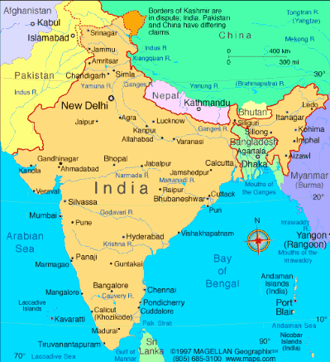
Ubicación Geográfica
Se encuentra ubicada al sur del continente asiático y su forma es triangular. India tiene una extensión de 7.517km de largo.
Tiene la cordillera de los Himalayas (las montañas mas altas del mundo!

Slide 3
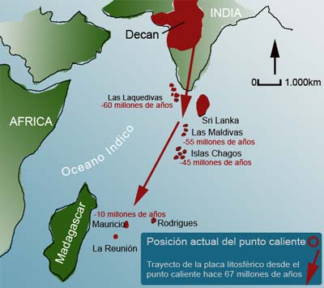

Slide 4
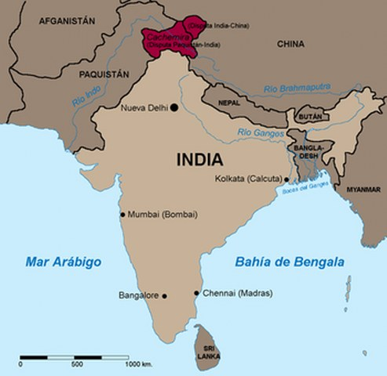

Slide 5
Periodos
Existen dos periodos: el védico y el brahmánico.
Védico se extiende de el 3000 a.C. hasta 2000 a.C.
Los primeros habitantes fueron los Drávidas las cuales eran de baja estatura, se dedicaban a la agricultura, el comercio y la industria de Bronce.
Fueron politeístas aquí se constituyo una de la civilizaciones mas importantes Harappa.
Brahmánico se divide en dos: pre-publica y la búdica.

Slide 7
Organización Social
Estaban divididas por castas.
Los 4 grupos que se denominaban vamas que son:
Brahmanes: que eran los sacerdotes, interpretaban y enseñaban los textos sagrados
Kshatriyas: son guerreros gobernantes, defendían su sociedad. Eran funcionarios del gobierno y administrativos.
Sudras: campesinos y gente trabajadora, servían a los demás. Originalmente eran los indígenas sometidos.

Slide 8
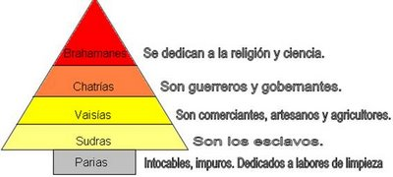

Slide 9
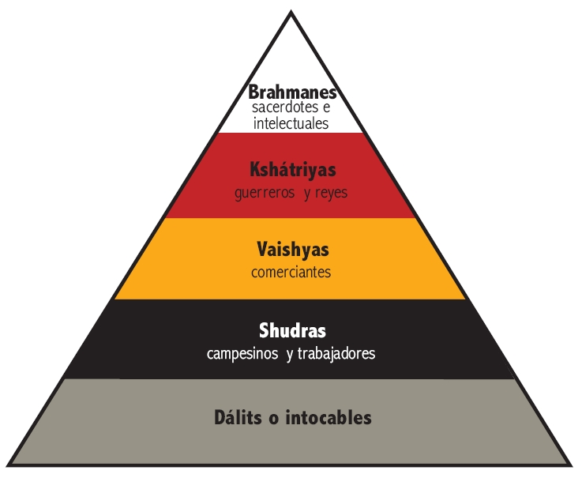

Slide 10
Alejandro Magno en la India
Alejandro Magno decidió unificar a los pueblos de Oriente y Occidente. La conquista de Oriente le permitió descubrir el grado de civilización de estas culturas, las cuales el consideraba barbaros. Comenzó por la creación de un mercado inmenso que atravesaba el rio Indo. El proceso se vio facilitado con la construcción de carreteras y canales de riego!

Slide 11
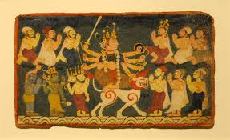

Slide 12
ECONOMIA Y RUTAS COMERCIALES!!
Las principales actividades económicas eran la ganadería y la agricultura.
Se producía caña de azúcar, arroz y algodón y el comercio fue intenso.
Para esto utilizaron elefantes para transportar la mercancía.
Las monedas utilizadas eran de cobre y plata y apareció la usura también se recaudaron impuestos y se realizo la propiedad del estado.

Slide 13
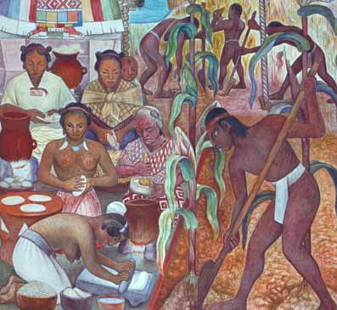

Slide 14
Cultura y Religión
EL HINDUISMO
Los textos hindúes mas antiguos eran libros religiosos y existieron dos líneas de pensamiento:
La de las sharmanas y la de las védicas que forman parte del hinduismo y del budismo
El hinduismo se basa en el politeísmo y los fieles creen en la reencarnación de los dioses, y sus principales dioses son: Brahma, Visnú, y Shiva

Slide 15
Cultura y religión
EL BUDISMO
Es la religión propagada por Buda donde tuvo gran acogida. Se basa en la igualdad entre las personas, la liberación del deseo que es la fuente del sufrimiento.
La meditación es un encuentro con uno mismo y la divinidad y asi se alcanza el NIRVANA.
En la cultura Hindú los elefantes son sagrados.

Slide 16
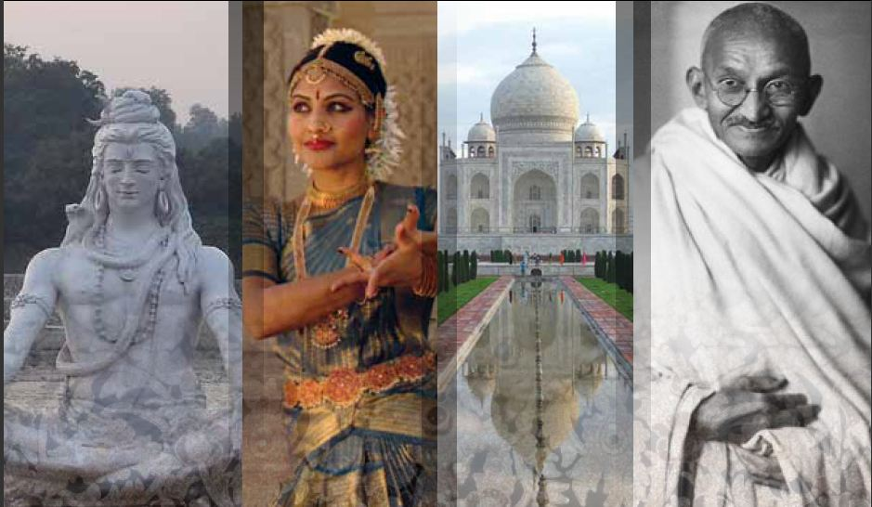
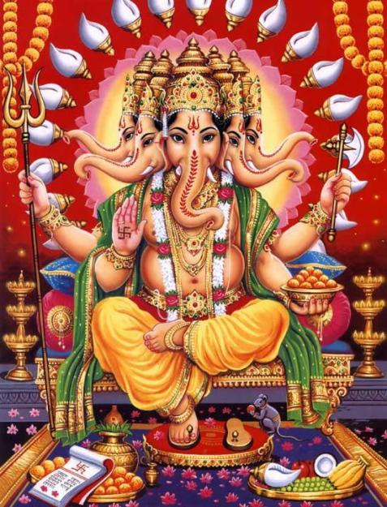

Slide 17
Conocimiento Científico
Para los hindúes la ciencia era una herramienta que les permitía tener algo de luz en la tarea de comprender la vida y la naturaleza.
Estudiaron los ciclos de los planetas y los relacionaron con los ciclos presentes en el año y también con los ciclos del ser humano.
Con sus cálculos de gran precisión determinaron los ciclos de los planetas.

Slide 18
